Slide 1
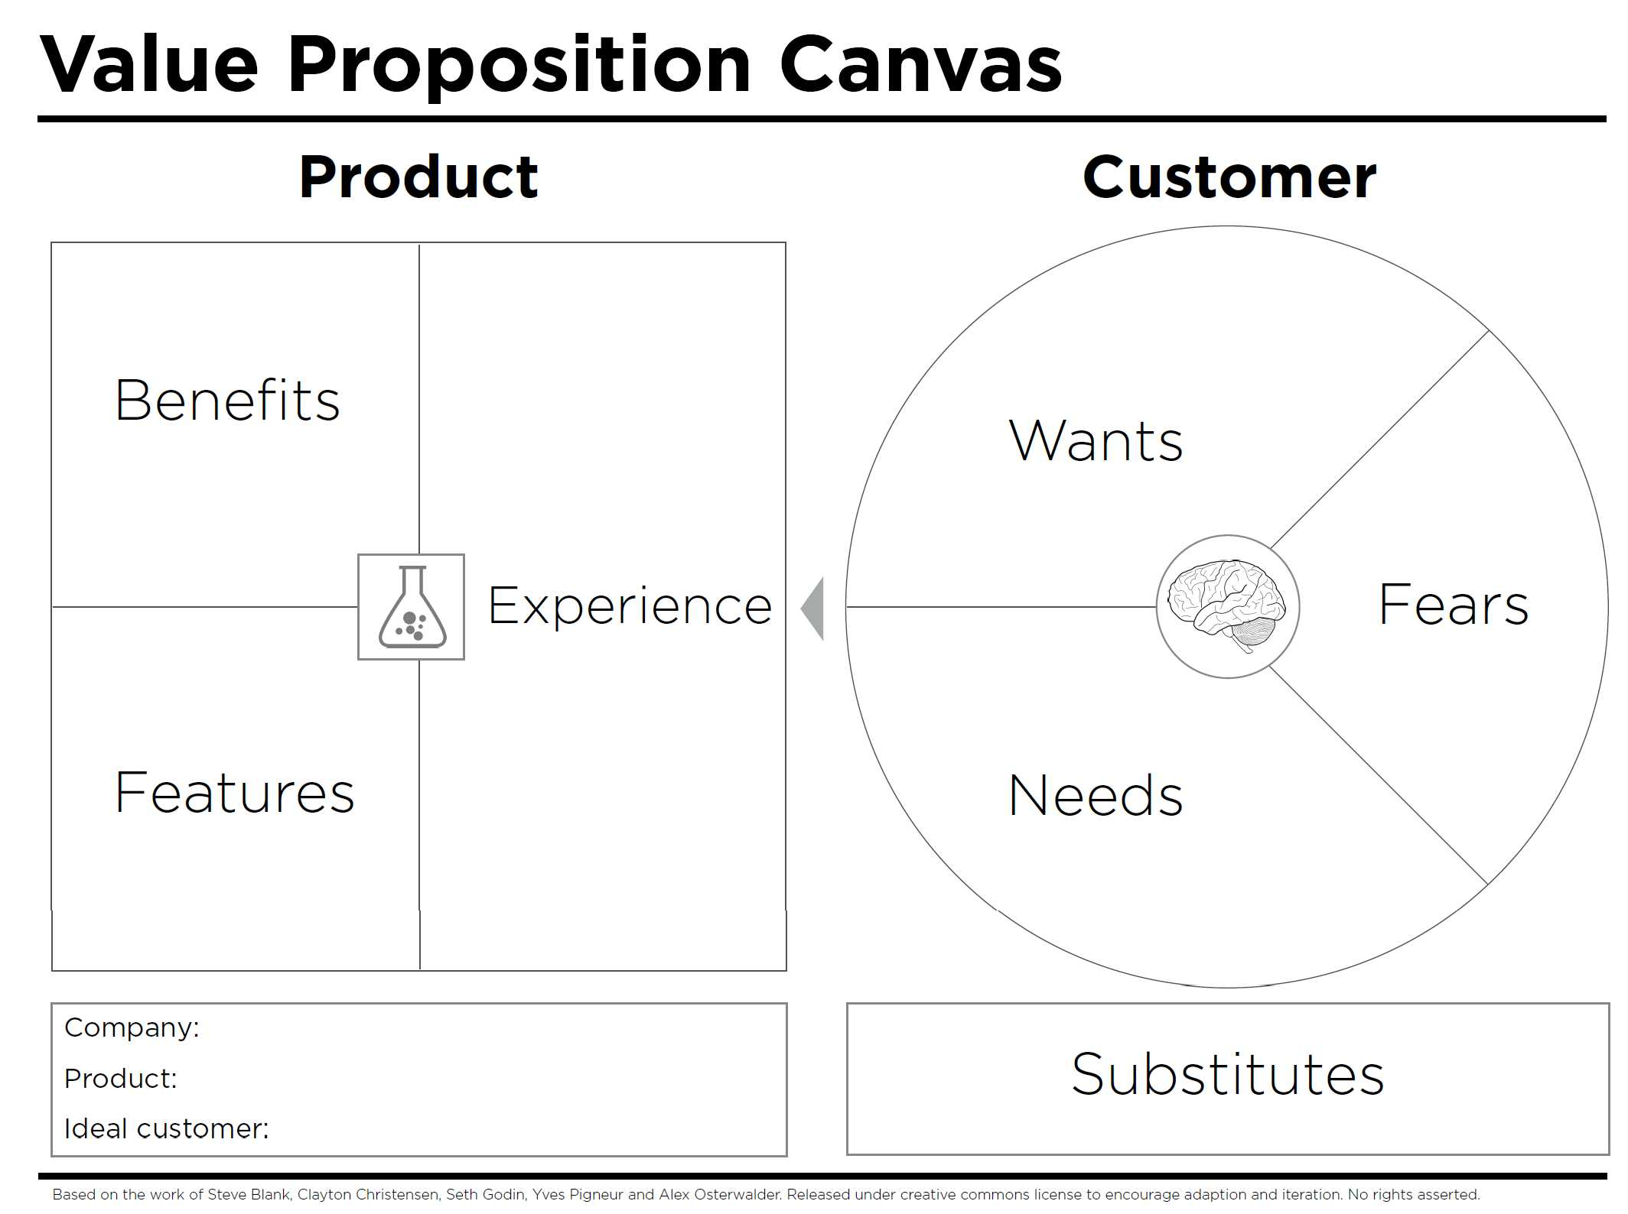
Zenith
주민들이 직접 불법행위를 신고
단속을 통한 불법행위 적발
불법행위 단속 시스템
거리 환경 개선 사업을 시작하기 원하는 지자체

